Slide 1
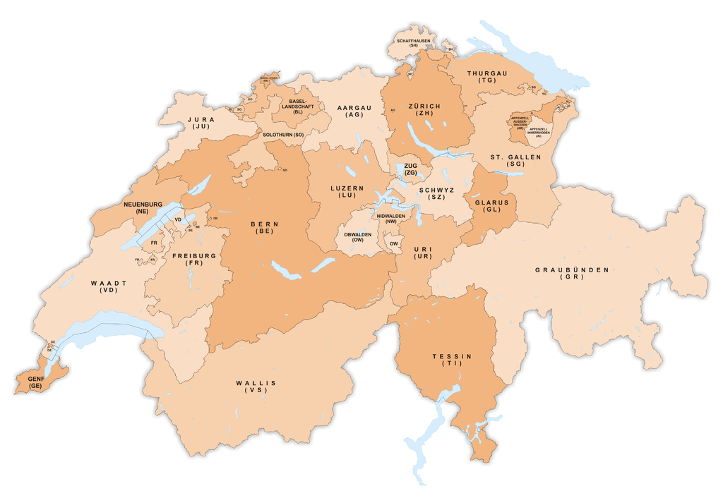
Švajčiarsko

Slide 2
Štátne symboly

Slide 3
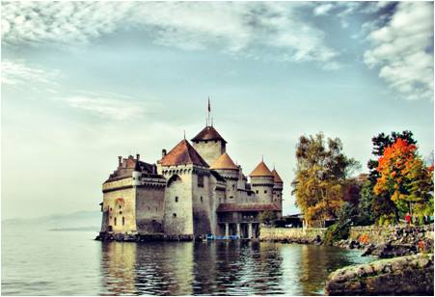
Hrad Chillon - Montreux

Slide 4
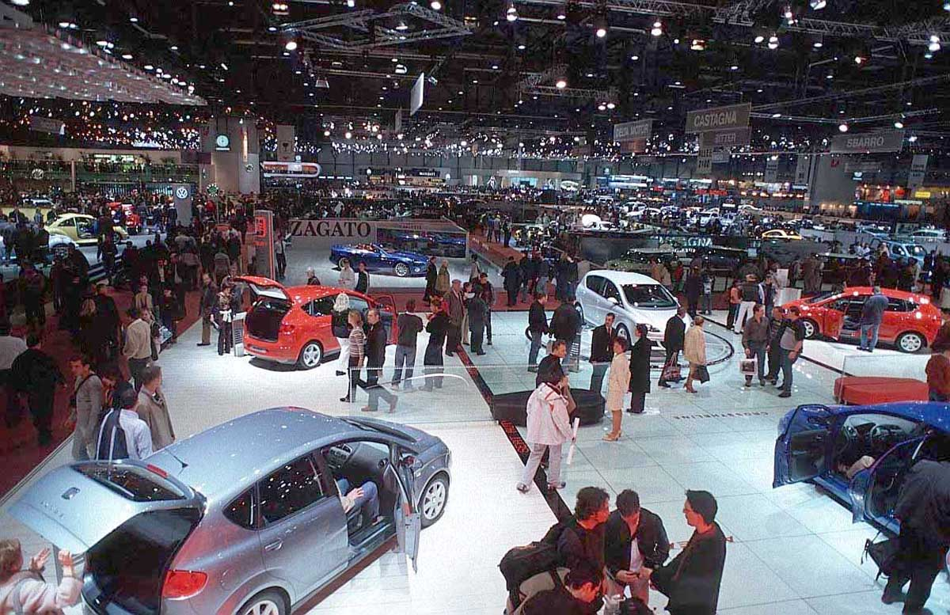
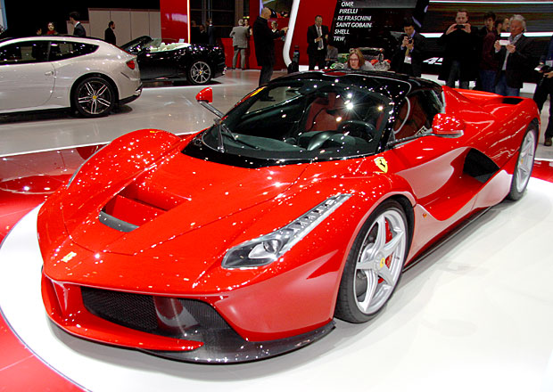
Autosalón v Ženeve

Slide 5
http://www.youtube.com/watch?v=XsPboWJcQ6k#t=16

Slide 6
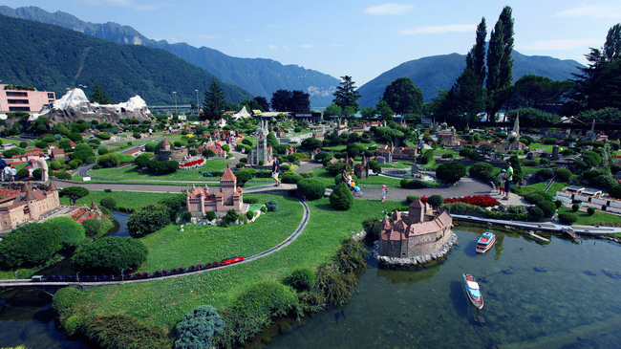
„Mini“ Švajčiarsko

Slide 7
Lichtenštajnsko

Slide 8
Štátne symboly

Slide 9
Hlavné mesto

Slide 10
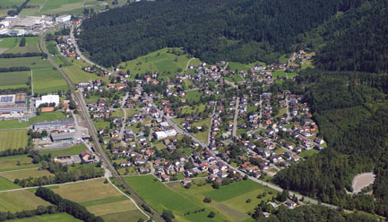
Nendeln

Slide 11
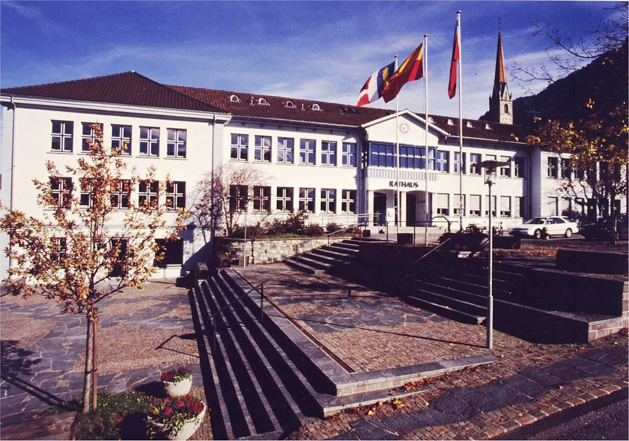
Schaan

Slide 12
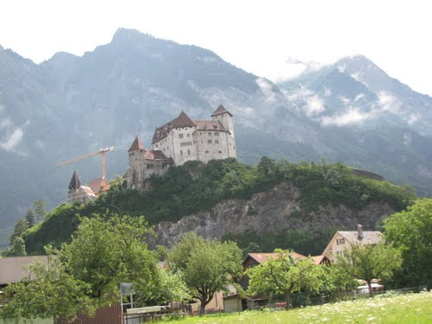
Zámok Gutenberg

Slide 13
Ďakujem za pozornosť. ☺

